Slide 1


2025학년도
9월학기
인터넷접수 가이드
(전공심화 편)

Slide 2
용어 정리
항목 A
항목 B
항목 C
항목 D
명칭 | 해설
지원자 | 입학을 희망하는 학생
보호자 | 국내 체류중인 학교와 소통이 가능한 학생의 관계자
자격증 | 토픽, 사회통합프로그램, 세종학당 등 한국어능력 입증 서류
서정대학교 입학서비스 (원서접수 사이트)
https://apply.seojeong.ac.kr/GateWeb/Apply/ApplyStart.aspx#

Slide 3
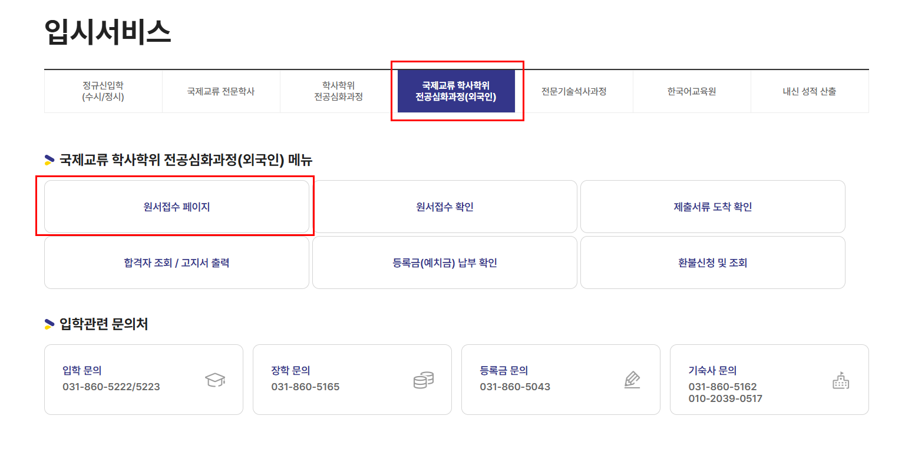
메인 메뉴
1
2

Slide 4
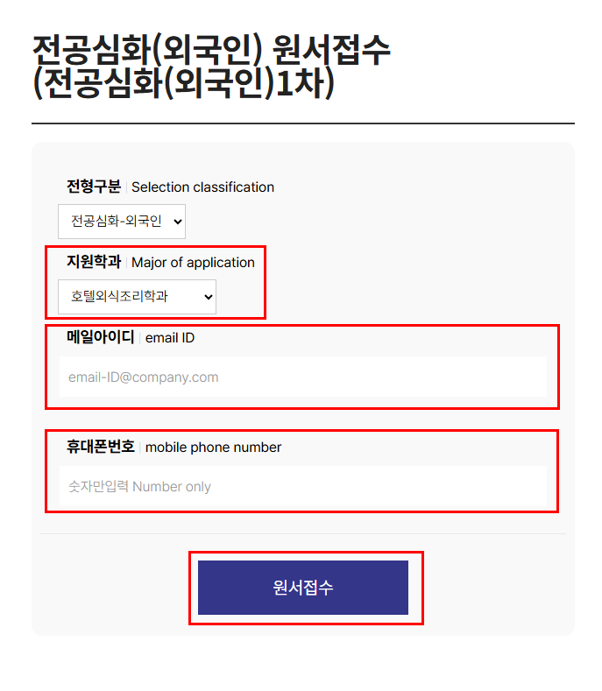
1 페이지
항목 A
항목 B
항목 C
항목 D
※ 주의사항 ※
메일아이디
휴대폰번호는
지원자 정보를 입력
만일 해외지원자일 경우
메일아이디는
지원자 정보를 입력하고
휴대폰 번호는 연락가능한 국내 보호자 연락처를 입력
1
전공심화 – 외국인 전형이 맞는지 확인
2
지원학과 명 확인 이후 수정불가
3
4
5

Slide 5
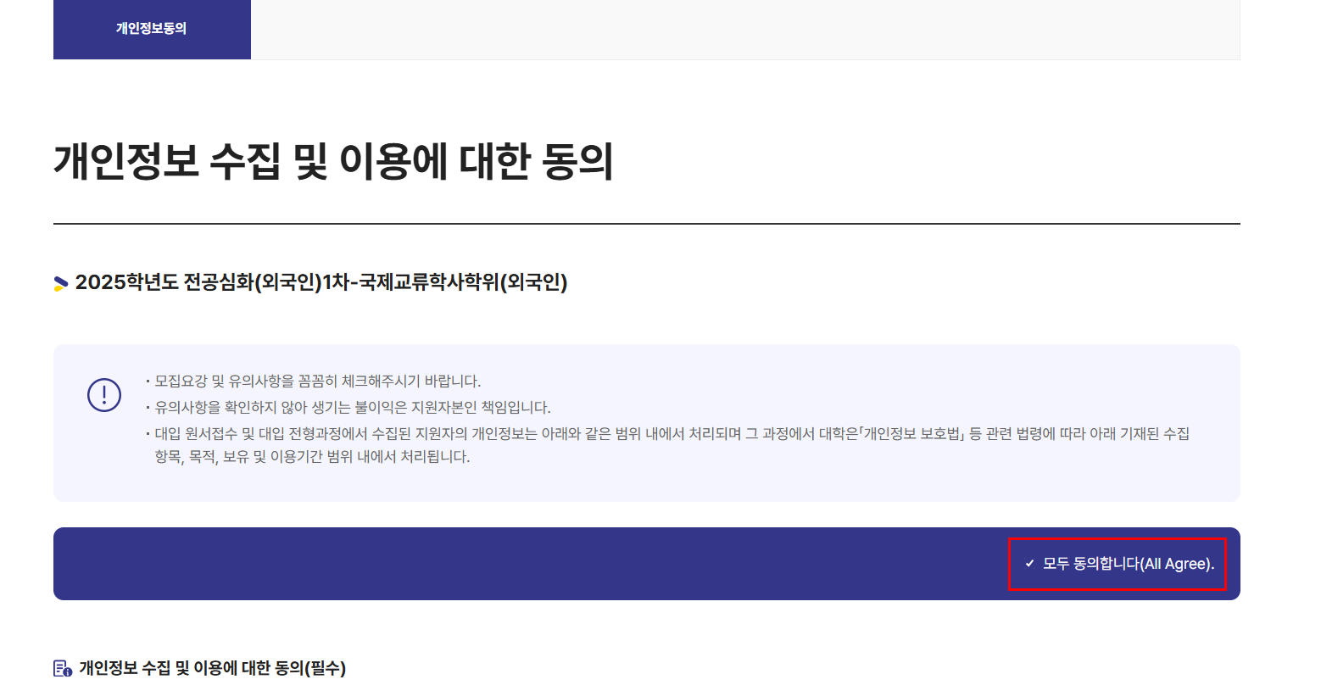
2 페이지
항목 A
항목 B
항목 C
항목 D

Slide 6
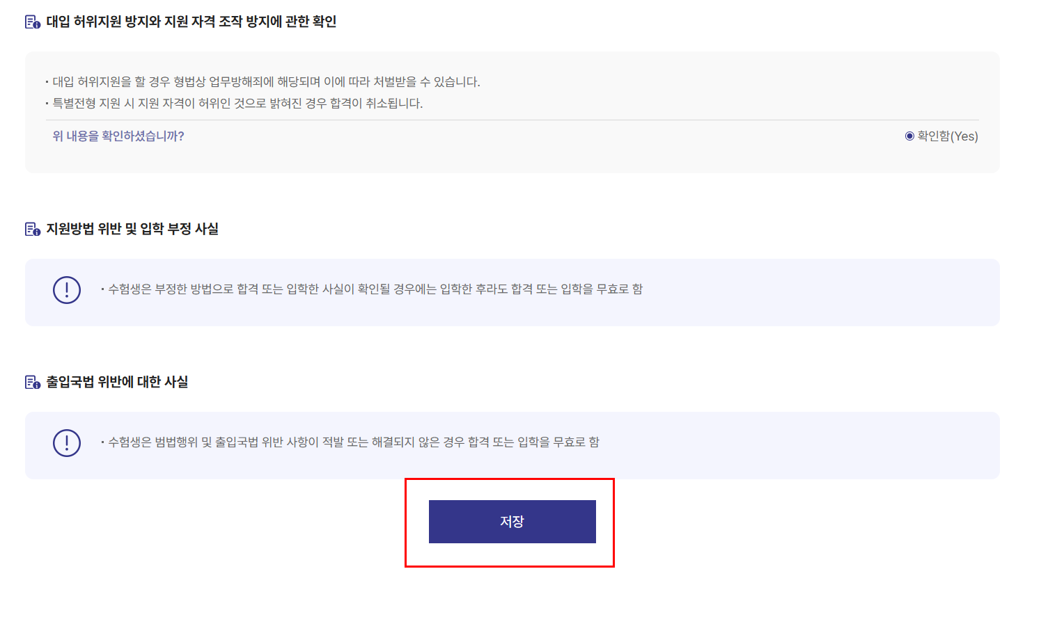
2 페이지
항목 A
항목 B
항목 C
항목 D

Slide 7
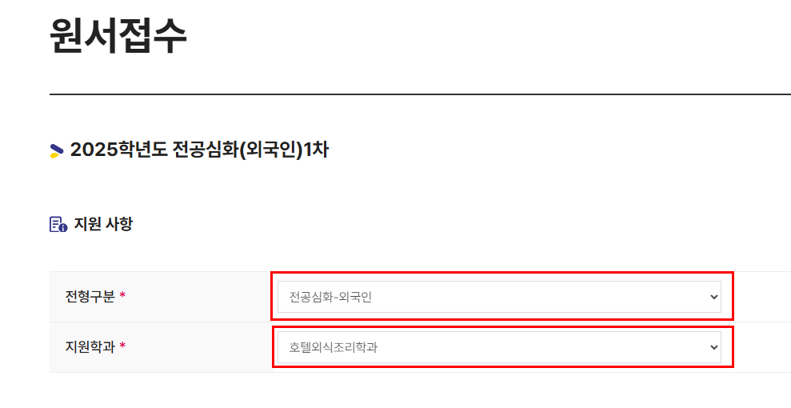
3 페이지
항목 A
항목 B
항목 C
항목 D
전형구분 및 지원학과 다시 확인
현재 수정 불가능 (ppt 4페이지에서 수정해야함)

Slide 8
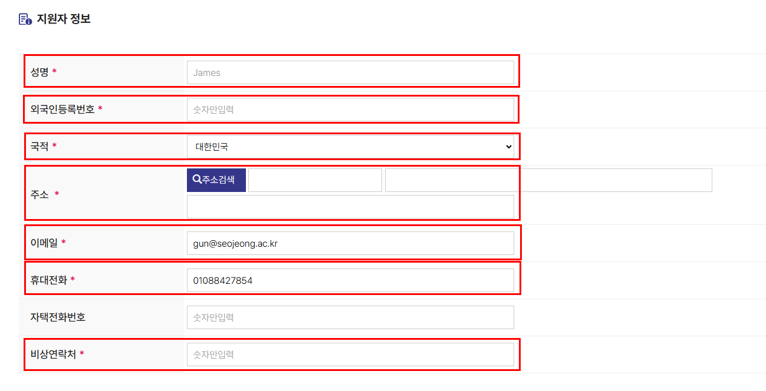
3 페이지
모두 필수 작성
항목 A
항목 B
항목 C
항목 D
해외 지원자의 경우
- 주소지는 서정대학으로 지정
- 휴대전화 항목에 보호자 연락처
- 비상연락처 항목에
제2의 보호자 연락처 (유학원, 지인 등)

Slide 9
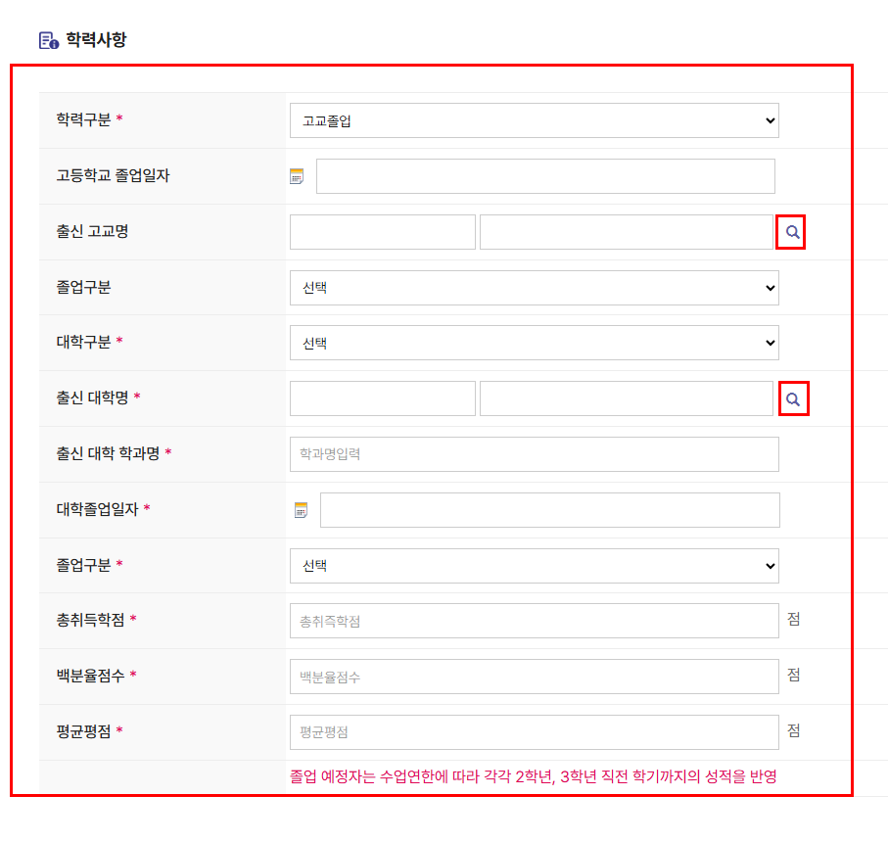
3 페이지
모두 필수 작성
항목 A
항목 B
항목 C
항목 D

Slide 10
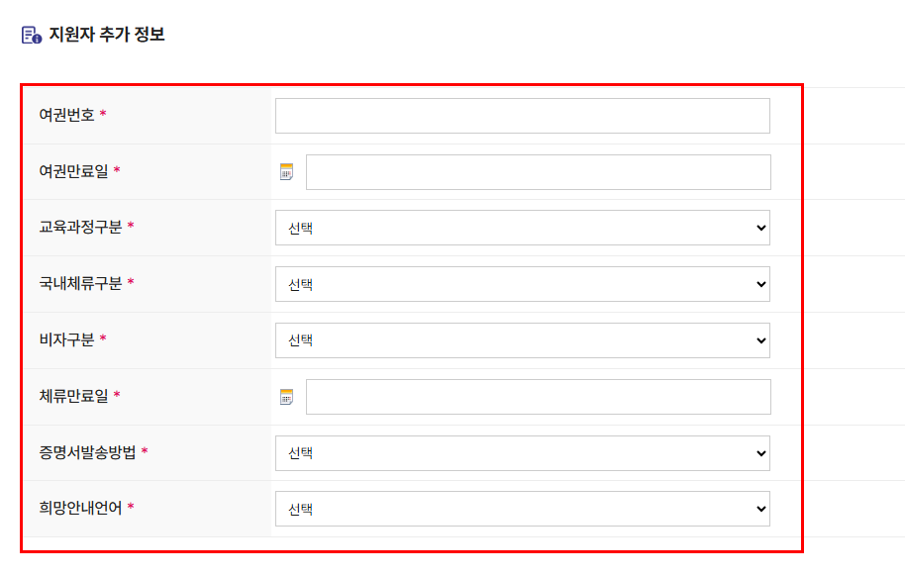
3 페이지
모두 필수 작성
항목 A
항목 B
항목 C
항목 D

Slide 11
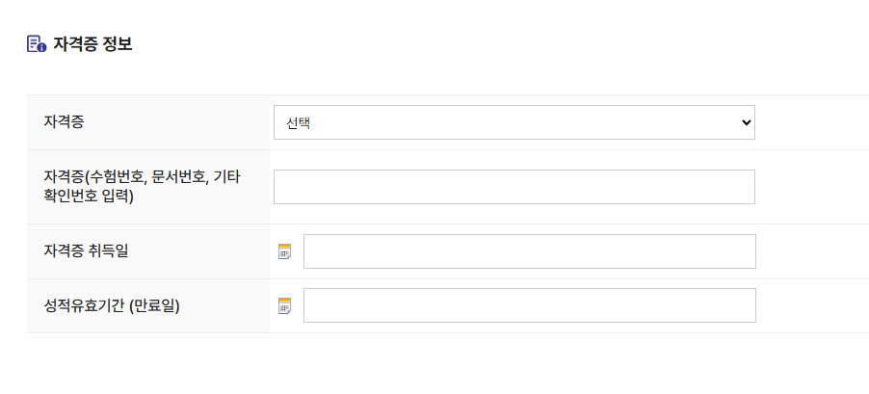
3 페이지
모두 필수 작성
항목 A
항목 B
항목 C
항목 D
토픽, 사통 급수 작성 ex) 2급, 3단계 등
토픽의 경우 시험일 작성

Slide 12
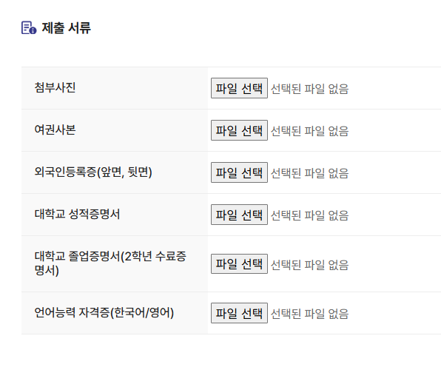
3 페이지
모두 필수 첨부
항목 A
항목 B
항목 C
항목 D

Slide 13
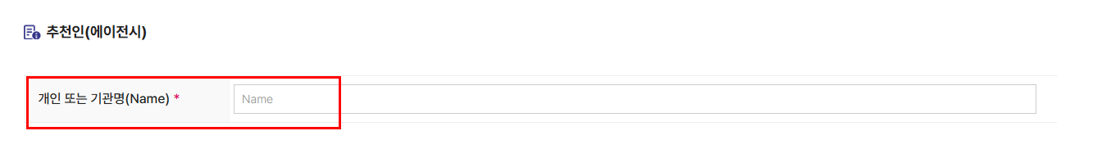
3 페이지
항목 A
항목 C
항목 D
추천인란에 학과장님 성함, 유학원 이름 작성

Slide 14
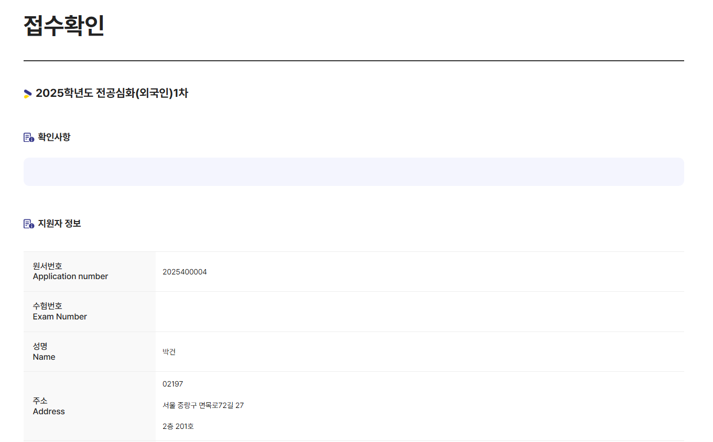
마지막 페이지
항목 A
항목 B
항목 C
항목 D
최종확인 및 원서번호 기록

Slide 15
국제교류처로 서류제출
제출서류 목록
1. 외국인등록증 (사본)
2. 여권 (사본)
3. 졸업(예정) 증명서
4. 성적증명서
5. 어학능력자격증 (토픽,사회통합프로그램 ILTES 등)
(없는 경우 미제출)
항목 A
항목 B
항목 C
항목 D

Slide 16

감사합니다.

